Slide 1
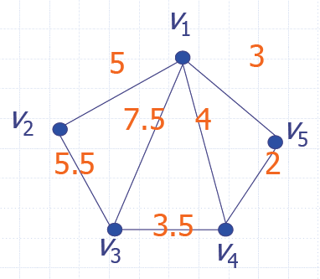
三、图的最小支撑树
图G权最小的支撑树称为最小支撑树
算法1(避圈法，Kruskal法)
将边按权从小到大依次添入图中，若出现圈，则删去其中最大边，直至填满n-1条边为止(n为顶点数)。
1
3
5
4
5
2
2
3.5
3
4

Slide 2
三、图的最小支撑树
算法2(破圈法)
在图中找圈，并删除其中最大边.如此进行下去, 直至图中没有圈止.
1
3
5
4
5
2
7.5
2
5.5
3.5
3
4

Slide 3
三、图的最小支撑树
算法3(Prim法) 一点一点加入最小支撑树，加入的原则是该点与已加入点中的某一点形成的边是连接已加入点和未加入点的所有边中权重最小的。
1
3
5
5
2
2
3.5
3
4

Slide 4
6.3.6 单源点最短路问题的算法—Dijkstra算法
一个例子
1
4
1
2
7
s
2
4
7
6
8
4
3

Slide 5

6.3.6 单源点最短路问题的算法—Dijkstra算法
一个例子
4
P
1
4
1
2
7
6
P
5
7
s
2
4
P
7
P
0
6
8
4
3
6
P

Slide 6
6.4.2 标号法(Ford-Fulkerson算法）
第一步：构建一条可行流
v₂
4
3
v₄
3
3
5
3
v_{s}
1
1
3
1
0
v_{t}
1
5
1
2
1
v₁
2
2
v₃

Slide 7
6.4.2 标号法(Ford-Fulkerson算法）
第二步：寻找增广链——标号过程
(-v₁, 1)
(v₂, 1)
v₂
4
3
v₄
3
3
5
(0, M)
3
v_{s}
1
1
3
(v₄, 1)
1
0
v_{t}
1
5
1
2
1
v₁
2
2
v₃
(v_{s}, 4)
(-v₂, 1)

Slide 8

6.4.2 标号法(Ford-Fulkerson算法）
第三步：调整过程
(-v₁, 1)
(v₂, 1)
v₂
4
3
v₄
3
3
5
3
v_{s}
1
1
3
(v₄, 1)
(0, M)
1
v_{t}
1
0
5
1
2
1
v₁
2
2
v₃
(v_{s}, 4)
(-v₂, 1)

Slide 9
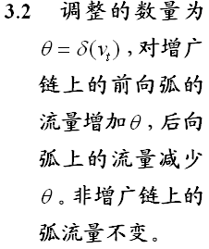
6.4.2 标号法(Ford-Fulkerson算法）
第三步：调整过程
(-v₁, 1)
(v₂, 1)
v₂
4
4
3
v₄
3
3
5
4
(0, M)
3
3
(v₄, 1)
v_{s}
1
1
1
0
v_{t}
0
1
5
1
2
2
1
v₁
2
2
v₃
(v_{s}, 4)
(-v₂, 1)

Slide 10
6.4.2 标号法(Ford-Fulkerson算法）
第二步：再标号过程
v₂
4
4
v₄
3
3
5
4
(0, M)
v_{s}
1
1
3
1
0
v_{t}
0
5
2
2
1
v₁
2
2
v₃
(v_{s}, 3)

